Slide 1
第8章 Linux 存储器管理
北京理工大学计算机学院

Slide 2
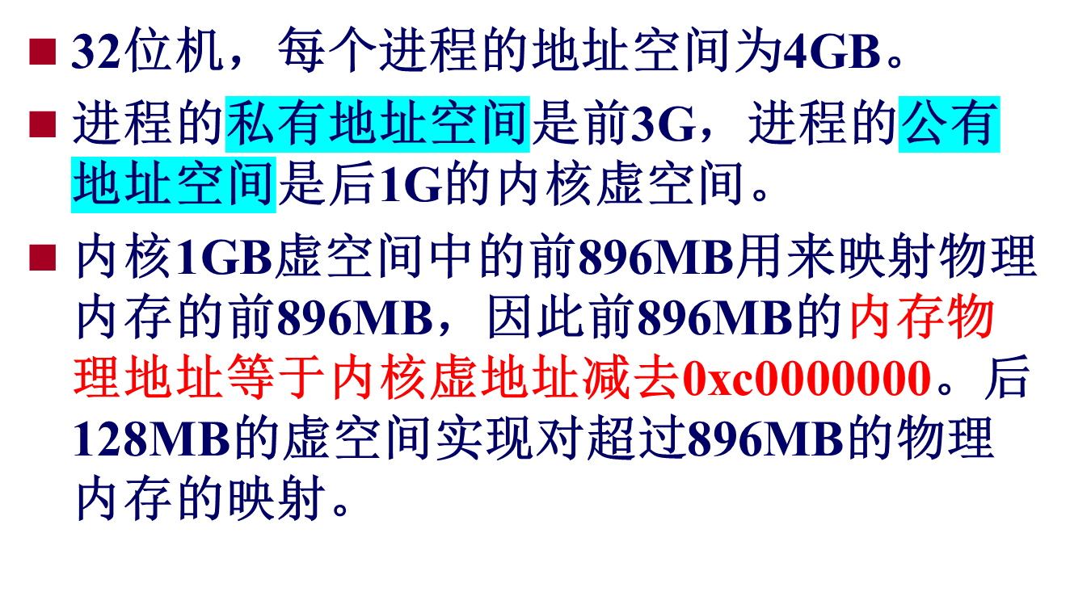
8.1 进程地址空间的管理

Slide 3
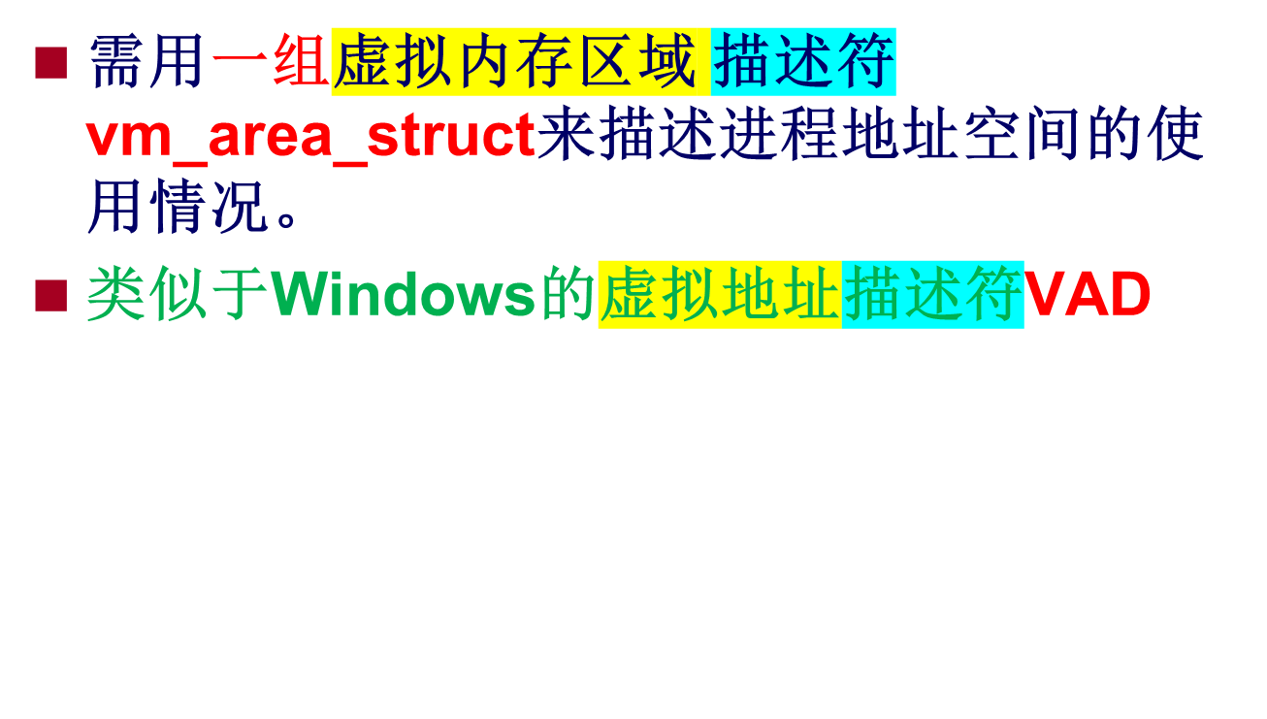
8.1.2 虚拟内存区域

Slide 4
vm_area_struct P168
struct vm_area_struct {
struct mm_struct * vm_mm; 虚拟内存描述符
unsigned long vm_start; /*起始地址*/
unsigned long vm_end; /*结束地址*/
struct vm_area_struct *vm_next; /*单链表*/
struct rb_node vm_rb; /*红-黑树*/
struct file * vm_file; 映射文件时指向文件对象
……
}
void* mmap ( void * addr , size_t len , int prot , int flags , int fd , off_t offset )

Slide 5
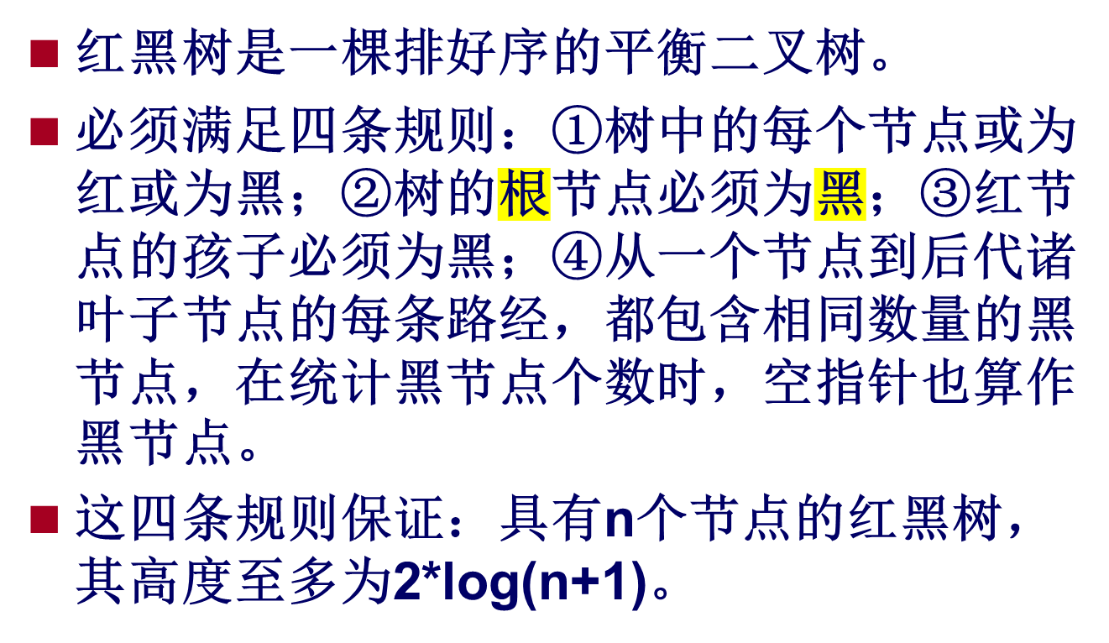
红黑树

Slide 6
红黑树新插入的节点一定是红色的叶子节点
20
50
10
50
20
80
5
15
40
80
10
40
70
90
红节点
70
90
5
15
65
黑节点
(a)
(b)

Slide 7
红黑树
图中的各节点描述
mm_rb
单链表
rb_parent
vm_start
rb_left
rb_right
vm_next
红黑树
0
50
20
80
10
40
0
0
70
0
90
0
0
0
mmap
5
0
0
15
0
0
65
0
0

Slide 8
8.1.3 虚拟内存描述符
struct task_struct
{ // PCB
…
struct mm_struct *mm;
…
}

Slide 9
mm_struct P171
struct mm_struct {
struct vm_area_struct *mmap;
struct rb_root mm_rb; /*指向红-黑树的根*/
pgd_t *pgd; /*指向页目录表*/
atomic_t mm_users; /*次使用计数器*/
atomic_t mm_count; /*主使用计数器*/
struct list_head mmlist; 双向链表
unsigned long start_code, end_code; /*可执行代码所占用的地址区间*/
……};

Slide 10
主、次使用计数器
mm_users记录共享mm_struct的轻量级进程数。
内核线程不拥有mm_struct 。
若把mm_struct暂时借给一个内核线程使用，则mm_count值增1。
进程结束，mm_users和mm_count都为0时，这个mm_struct才能被释放。

Slide 11
8.2 物理内存管理
页框0由BIOS使用，存放加电自检期间检查到的系统硬件配置。
从0x000a0000到0x000fffff的物理地址通常留给BIOS例程。
Linux跳过RAM的第一个MB的空间。
页框大小为4KB。所有页框描述符struct page存放在mem_map数组中。

Slide 12
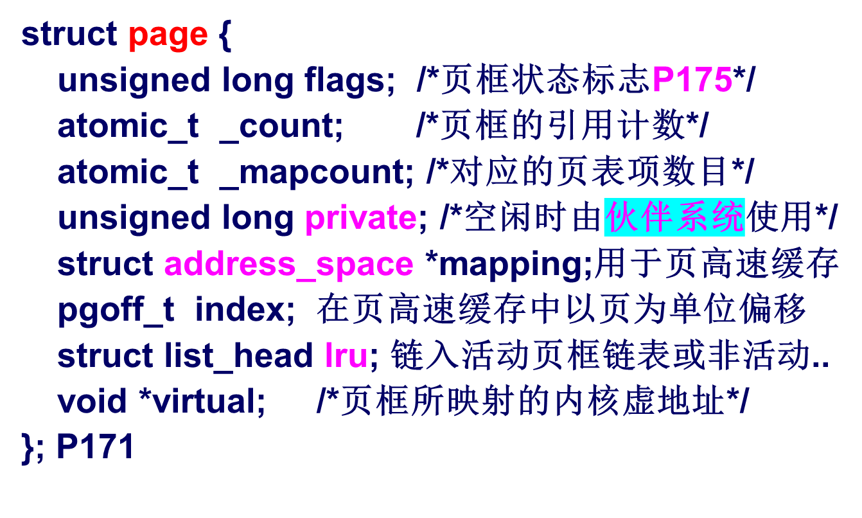
页框描述符 P174

Slide 13
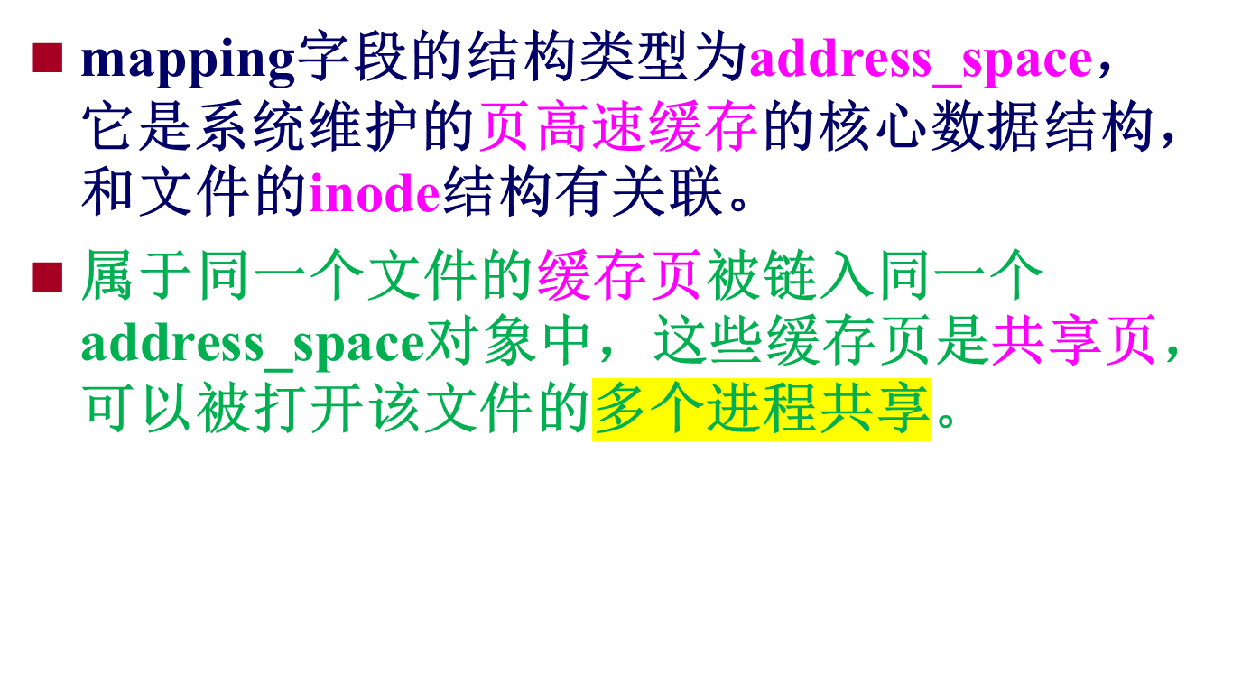
mapping

Slide 14
图11.3 实现文件内存映射的各数据结构之间的关系
mapping
mapping
address_space
对象
page_tree
struct
page
struct
page
struct
page
host
index
index
index
文件映像
inode
对象
页框
页框
页框
i_mapping
vm_pgoff
vm_pgoff
i_mmap
struct
vm_area_struct
struct
vm_area_struct
vm_file
vm_file
f_mapping
file
对象
f_mapping
file
对象

Slide 15
内存的3个管理区
Linux把内存划分为3个管理区（zone）。
  ZONE_DMA：包含低于16MB的常规内存页框。用于对老式的基于ISA设备的DMA支持。
  ZONE_NORMAL：包含高于16MB且低于896MB的常规内存页框。
  ZONE_HIGHMEM：包含从896MB开始的高端物理页框。内核不能直接访问这部分页框。在64位体系结构上，该区总是空的。

Slide 16
内存管理区的结构 P176
struct zone {
unsigned long free_pages; 空闲页框数
struct per_cpu_pageset pageset[NR_CPUS];
/*每CPU页框高速缓存,为每个CPU预先分配了一些页框，以满足CPU对单个页框的请求*/
struct free_area free_area[11];
/*伙伴系统中的11个空闲页框链表*/
struct list_head active_list; /*活动页框链表，存放最近正被访问的页框*/
struct list_head inactive_list; /*非活动页框链表，存放最近未被访问的页框，便于回收页框*/
…….};

Slide 17
页框分配器
负责处理对连续物理页框的分配请求。
伙伴算法把空闲页框组织成11个链表，分别链有大小为1，2，4，8，16，32，64，128，256，512和1024个连续空闲页框。

Slide 18
伙伴系统
1
2
起始页框描述符
起始页框描述符
4
8
lru
lru
lru
16
private=3
private=3
private=3
32
……
……
……
64
128
256
512
1024

Slide 19
伙伴系统
假设要请求一个具有8个连续页框的块，该算法先在8个连续页框块的链表中检查是否有，如果没有，就在16个连续页框块的链表中找，如果找到，就把这16个连续页框分成两等份，一份用来满足请求，另一份插入到具有8个连续页框块的链表中；如果在16个连续页框块的链表中没有找到，就在更大的块链表中查找。直到找到为止。

Slide 20
8.3 slab管理
伙伴系统以页框为单位，适合于对大块内存的分配请求。
slab分配器为只有几十或几百个字节的小内存区分配内存。如，file对象。

Slide 21
slab分配器
从页框分配器获得几组连续空闲页框
slab分配器为不同类型的对象生成不同的高速缓存，每个高速缓存存储相同类型的对象。高速缓存由一连串的slab构成，每个slab包含了若干个同类型的对象。
高速缓存
slab
slab
高速缓存
对象
对象

Slide 22
8.5 地址转换
32位处理机普遍采用二级页表模式，为每个进程分配一个页目录表，页表一直推迟到访问页时才建立，以节约内存。
虚地址分成3个域：页目录索引（前10位）、页表索引（中10位）和页内偏移（后12位）。
页目录项和页表项的数据结构相同。

Slide 23
虚拟地址
31
22 21
12 11
0
Directory
Table
Offset
页框
页表
页目录表
Cr3

Slide 24
表8.4 页表项所包含的字段
页表项中的字段 | 说明
Present标志 | 为1，表示页（或页表）在内存；为0，则不在内存。
页框物理地址(20位) | 页框大小为4096，占去12位。20+12=32
Accessed 标志 | 页框访问标志，为1表示访问过
Dirty标志 | 每当对一个页框进行写操作时就设置这个标志
Read/Write标志 | 存取权限。Read/Write或Read
User/Supervisor标志 | 访问页或页表时所需的特权级
PCD和PWT标志 | 设置PCD标志表示禁用硬件高速缓存，设置PWT表示写直通
Page Size 标志 | 页目录项的页大小标志。置1，页目录项使用2MB/4MB的页框
Global标志 | 页表项使用。在Cr4寄存器的PGE标志置位时才起作用

Slide 25
请求调页
请求调页增加了系统中的空闲页框数。
页面置换策略是LFU（Least Frequently Used）

Slide 26
所缺页的存放处
该页从未被进程访问过，且没有相应的内存映射。
该页已被进程访问过，但其内容被临时保存到磁盘交换区上。
该页在非活动页框链表中。
该页正在由其它进程进行I/O传输过程中。

Slide 27
8.7 盘交换区空间管理
每个盘交换区都由一组4KB的页槽组成。
盘交换区的第一个页槽用来存放该交换区的有关信息，有相应的描述符。
存放在磁盘分区中的交换区只有一个子区，存放在普通文件中的交换区可能有多个子区，原因是磁盘上的文件不要求连续存放。
内核尽力把换出的页存放在相邻的页槽中，减少访问交换区时磁盘的寻道时间。

